Slide 1
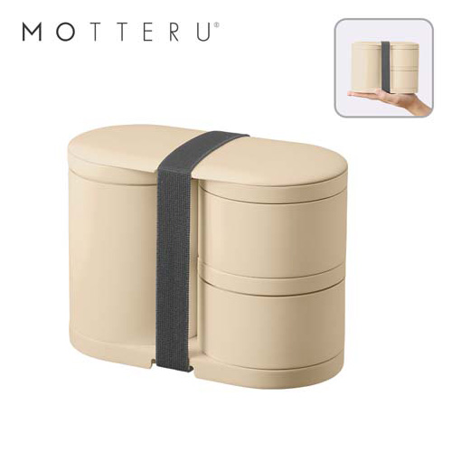
【提案書】
MOTTERUサーモお弁当箱
特徴
可愛い手の平サイズながら、ご飯容器だけで300gも入れられて男性でもしっかり満足できるお弁当箱です。電子レンジ対応な上、保冷保温機能付きのため使い勝手もバツグンです！
商品写
納期
納期スペース
仕様
素材：PP、ステンレス 他
サイズ：一段弁当使用時：168×72×83(mm)、二段弁当使用時：168×125×83(mm)
容量：ごはん容器：約300ml
お見積
お見積りスペース

